Slide 1


Dé entrelacement des signaux radars

Slide 2

Objectifs & Plan
Objectifs
Déterminer le nombre d’émetteur(s) présent(s) dans un signal
Classifier chaque observation de ce signal par rapport au(x) émetteur(s) présent(s)
Plan
Présentation des données
Stratégie de dé entrelacement
  Clustering classique
  Traitement des clusters
Conclusions & Perspectives

Slide 3
Présentation des données
Récupération de tables au format Matlab regroupant des informations sur 2 628 signaux regroupant eux-mêmes 2 000 observations :
  Fréquence
  Durée d’impulsion
  Niveau
  dTOA
  Identifiant du radar
Reconstruction de la TOA à partir des données initiales
Création d’une base de données unique regroupant l’intégralité des caractéristiques précédentes

Slide 4
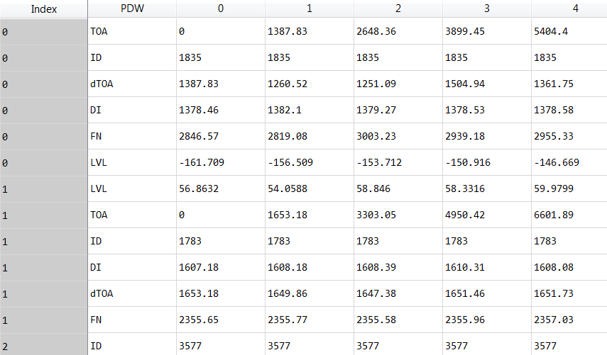
Aperçu des données
Observations
Signal
Signal

Slide 5
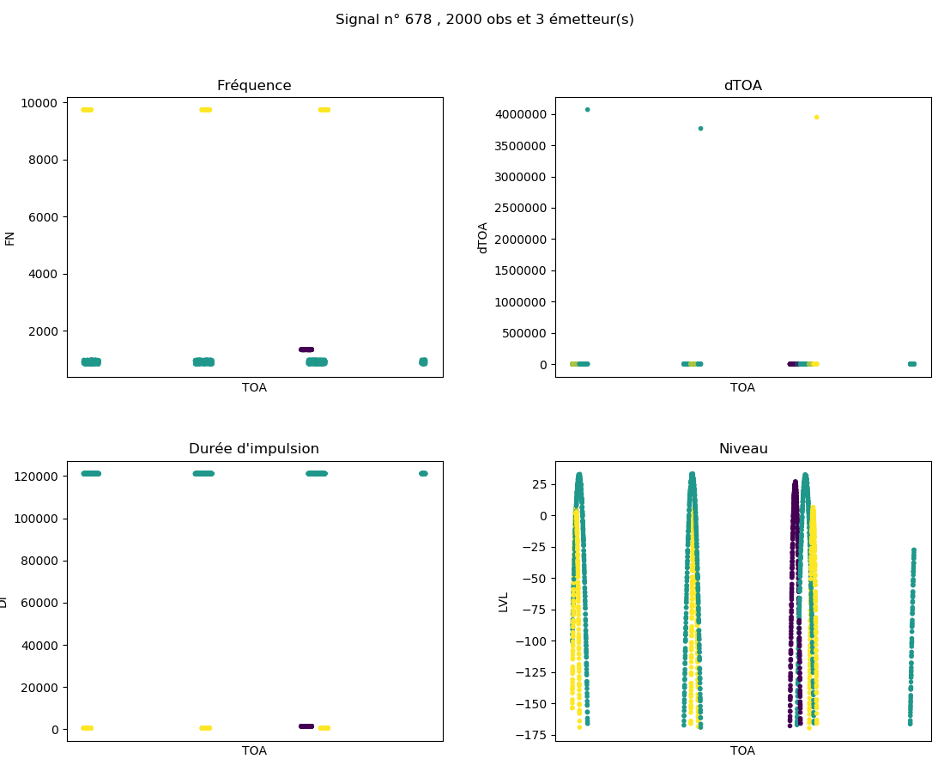
Les données : caractéristiques des signaux
Tailles différentes
  Signal n°2 : 621 observations
  Signal n°39 : 579 observations
  Signal n°59 : 2 000 observations
Nombre de radar différent
  1 radar : 1 365 signaux
  2 radars : 774 signaux
  3 radars : 373 signaux
  4 radars : 116 signaux
Données bruitées

Slide 6
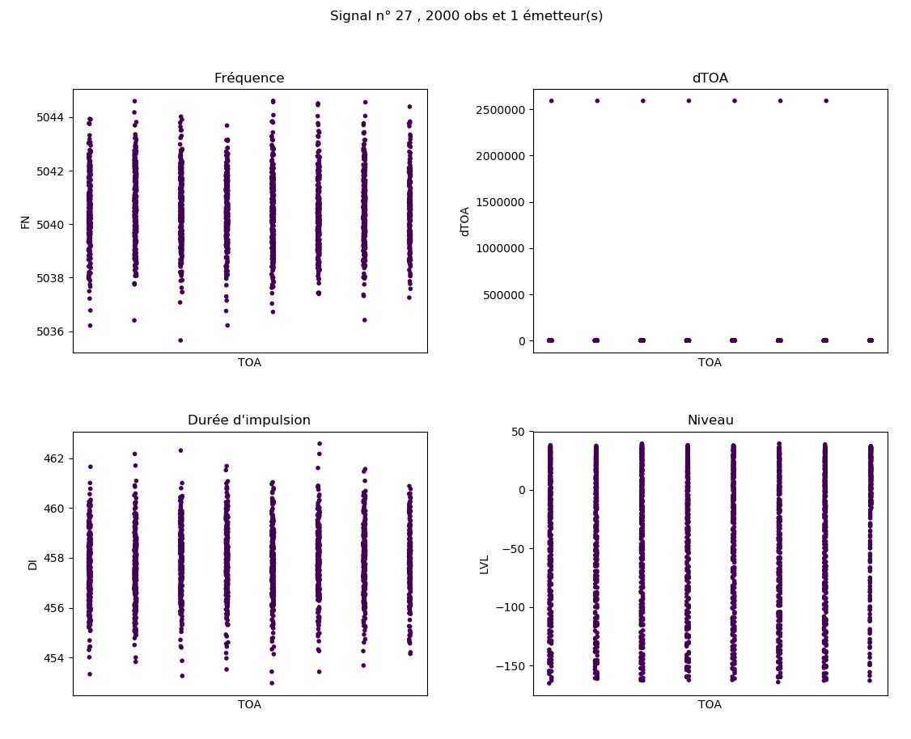
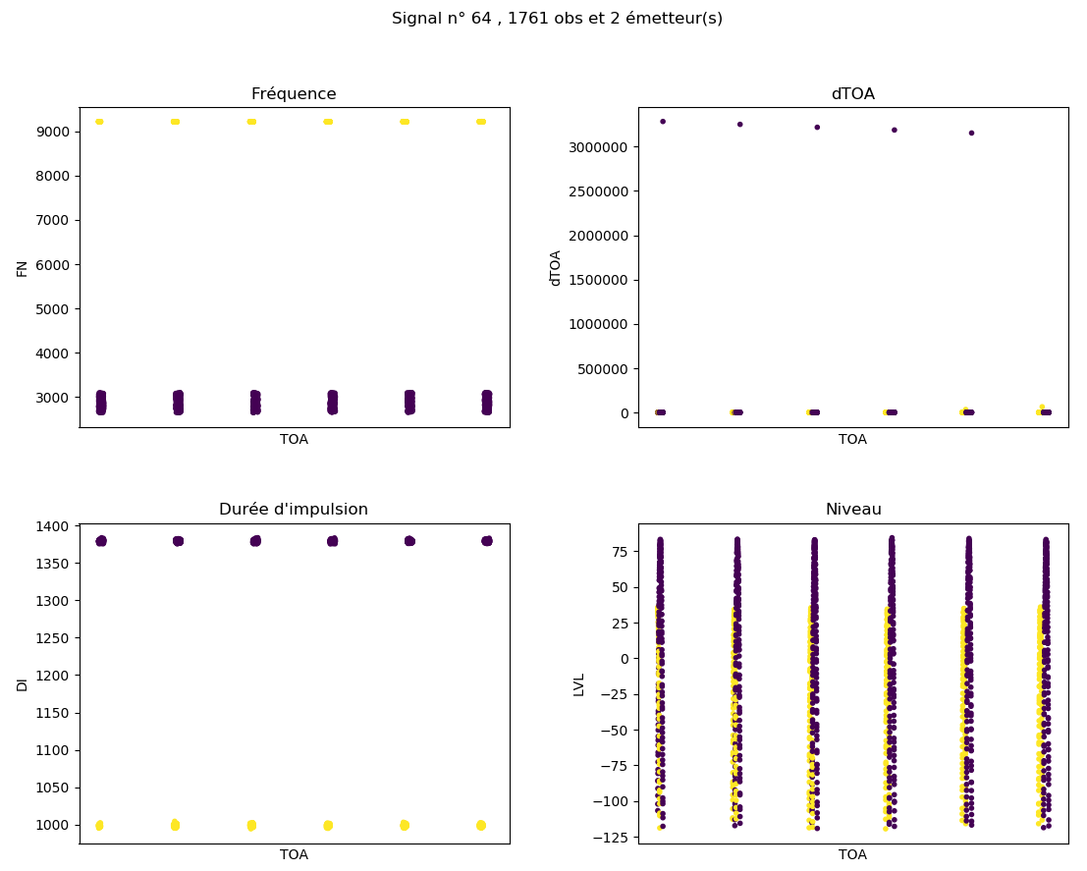
Les données : caractéristiques des signaux

Slide 7
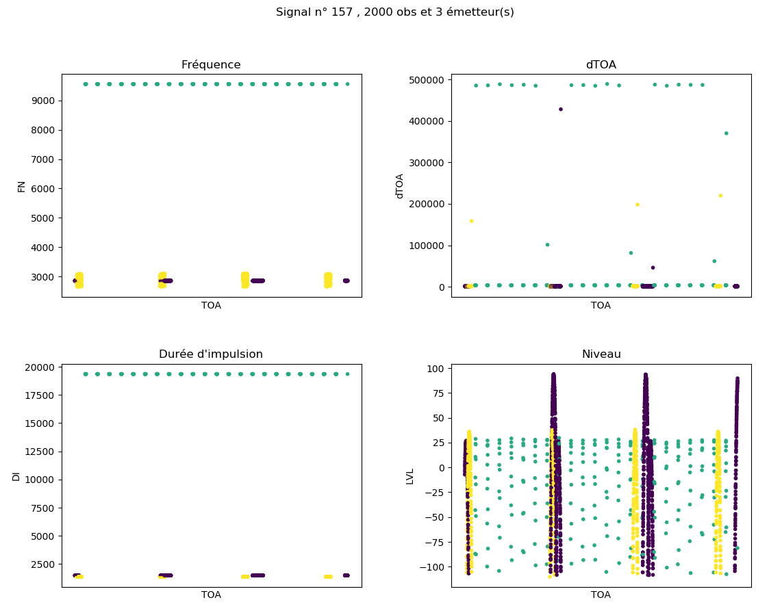
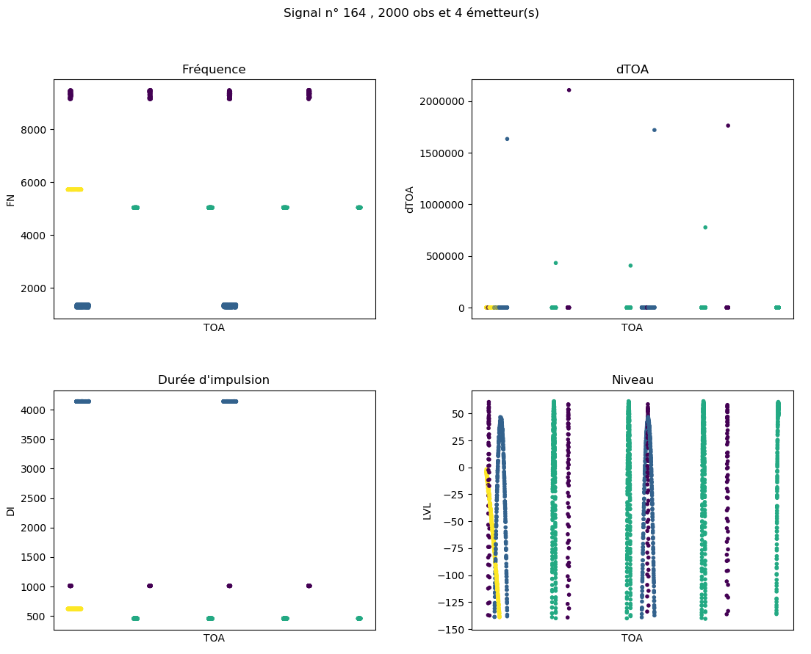
Les données : caractéristiques des signaux

Slide 8
Dé entrelacement des signaux
Stratégie mise en place
1
2
3
Clustering classique
Application d’Hdbscan sur la DI et la FN
Traitement des clusters
Phase 1 : interpolation linéaire à partir du niveau
Phase 2 : Hierarchical agglomerative clustering
Reconstruction du signal

Slide 9
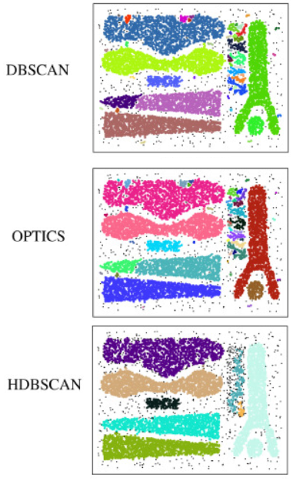
Clustering classique
Pourquoi Hdbscan ?
  Successeur de Dbscan et d’Optic, 2 algorithmes ayant prouvé leur efficacité en apprentissage non-supervisé
  Permet de détecter n'importer quelle forme de cluster
  Robuste aux valeurs aberrantes et permet de détecter le bruit
  Autorise la recherche de clusters à densités variables (grosse différence par rapport à Dbscan)
Réflexion autour du paramètre « min_cluster_size » de l’algorithme
  Ce paramètre permet de définir la taille minimale à partir de laquelle un groupe de point peut être considéré comme un cluster et non comme du bruit
    Une taille trop grande ne nous permettra pas de capter les radars émettant de façon irrégulière
    Une taille trop petite nous renverra un très grand nombre de clusters
  Fixation du paramètre à 20
Application d’Hdbscan sur la fréquence et la durée d’impulsion
  2 paramètres très discriminants
Notes:
Finalement Hdbscan ne sur-estime pas tant que ça le nombre de clusters

Slide 10
Clustering classique
Résultats : analyse de la matrice de confusion sur la présence du nombre d’émetteur(s) par signal
  Très bon résultats dès la première phase de clustering :
    Classification correcte pour 98% des signaux
      Quid sur le réalisme des données
    Surestimation pour 0,8% des signaux du nombre d’émetteurs présents
      Application de la phase 2 de la stratégie de dé entrelacement
 |  | Valeurs prédites |  |  |  |  |  |  |  | Total
 |  | 1 | 2 | 3 | 4 | 5 | 6 | 7 | 9
Valeurs réelles | 1 | 1361 | 4 | 0 | 0 | 0 | 0 | 0 | 0 | 1365
 | 2 | 12 | 754 | 4 | 1 | 1 | 1 | 1 | 0 | 774
 | 3 | 0 | 14 | 354 | 2 | 0 | 1 | 2 | 0 | 373
 | 4 | 0 | 1 | 4 | 106 | 2 | 1 | 1 | 1 | 116
Notes:
Finalement Hdbscan ne sur-estime pas tant que ça le nombre de clusters
Est-ce que les données ne sont pas trop simplifiées ?

Slide 11
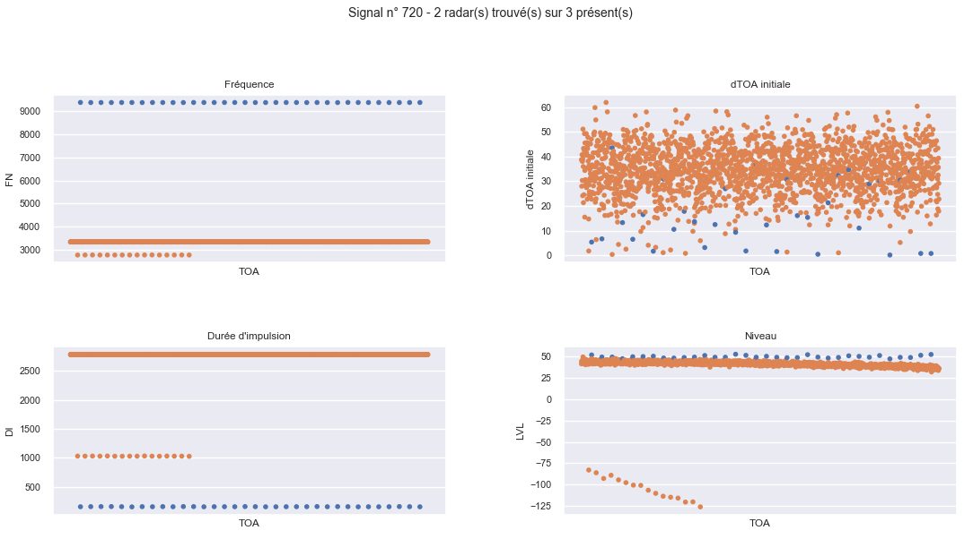
Clustering classique
  Résultats à manipuler avec précaution
    Identification d’un grand nombre d’outliers lorsque le signal représente 1 seul radar
    Sous-estimation pour 1,2% des signaux du nombre d’émetteurs présents
      Nombre d’obsrevations insuffisant (min_cluster_size trop grand)
      Cas « atypiques »
Notes:
- Finalement Hdbscan ne sur-estime pas tant que ça le nombre de clusters
- Certains cas sont ‘inexplicables’

Slide 12
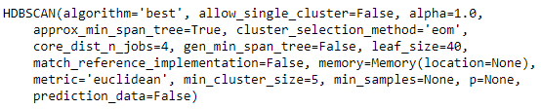
Clustering classique
Paramètres intuitifs :
  allow_single_cluster = True : autorise Hdbscan à renvoyer un seul cluster par signal.
  approx_min_span_tree = True : approximation par l'arbre couvrant de poids minimal.
  gen_min_span_tree = False : stocke l'arbre couvrant de poids minimal dans un objet pour pouvoir l'utiliser ultérieurement. Dans notre cas nous n'en avons pas besoin.
  match_reference_implementation = False : ce paramètre permet d'utiliser des paramètres présents dans la version initiale d'Hdbscan implémentée sous Java qui peut produire de légères différences avec l'implémentation sous python. Dans notre cas nous conserverons les paramètres implémentés sous python.
  prediction_data = False : on ne veut pas faire de prédiction pour le moment, seulement de la classification.
  core_dist_n_jobs : Number of parallel jobs to run in core distance computations
  Paramètres fixés par défaut : Ces paramètres seront utilisés ultérieuremenent car ils dépendent des valeurs prises par d'autres paramètres du modèle. Pour le moment nous conserverons donc leurs valeurs par défaut.
  p = None : valeur à définir si on utilise la métrique de Minkowski.
  leaf_size = 40 : ce paramètre est à fixé en fonction de la valeur prise par le paramètre 'algorithm’.
Afin d'optimiser les différents paramètres nous ferons varier leurs valeurs toutes choses égales par ailleurs et comparerons les résultats grâce à des métriques de similarités.

Slide 13
Clustering classique
Algorithm :
  Algorithme utilisé par Hdbscan qui a plusieurs variantes selon la nature des données
  Définitions :
    k-d tree is a space-partitioning data structure for organizing points in a k-dimensional space. k-d trees are a useful data structure for several applications, such as searches involving a multidimensional search key (e.g. range searches and nearest neighbor searches). k-d trees are a special case of binary space partitioning trees. One of the space partitioning tree for organizing k-dimensional data point
    ball-tee is a space partitioning data structure for organizing points in a multi-dimensional space. The ball tree gets its name from the fact that it partitions data points into a nested set of hyperspheres known as "balls". The resulting data structure has characteristics that make it useful for a number of applications, most notably nearest neighbor search.
  best : paramètre permettant de choisir de façon automatique le meilleur algorithme selon la nature des données
  generic : It maintains an acyclic subgraph F of the input graph G, which we will call the intermediate spanning forest. At all times, F satisfies the following invariant: F is a subgraph of the minimum spanning tree of G. Initially, F consists of V one-vertex trees. The generic algorithm connects trees in F by adding certain edges between them. When the algorithm halts, F consists of a single spanning tree; our invariant implies that this must be the minimum spanning tree of G
  Prims algorithm : The Jarník-Prim algorithm is sequential in nature. It grows the MST by one vertex in each step by taking the cheapest edge that has exactly one end in the already constructed part of the MST.
  prims_kdtree
  prims_balltree
  Boruvka : The Borůvka algorithm is parallel in nature (and it is, in fact, the basis for efficient parallel MST algorithms). It operates in phases. In each phase it selects the cheapest edge from each vertex, adds all of these to the MST at once, and then contracts each connected component into a single vertex. (https://www.geeksforgeeks.org/?p=26604/)
  boruvka_kdtree
  boruvka_balltree

Slide 14
Clustering classique
min_sample
  The number of samples in a neighbourhood for a point to be considered a core point
    Une valeur trop élevée entraînera un nombre important d'outliers
    Une valeur faible créera un nombre élevé de clusters
  Fixation à 11
cluster_selection_method
  Paramètre 'cluster_selection_method' : permet de paramétrer l'approche pour trouver les clusters persistants
    'eom' : sélectionne les clusters via le Excess of Mass algorithm
    'leaf' : sélectionne les clusters au bout des feuilles de l'arbre (produit des clusters plus fins et homogènes)
  Nous choisirons la sélection via l'EMA qui fournit de meilleurs résultats
metrics :
  Métrique utilisée pour calculer les distances
  Il existe 4 catégories de distances :
    Metrics intended for real-valued vector spaces : euclidean, mahattan, chebyshev
    Metrics intended for integer-valued vector spaces : hamming, canberra, braycurtis, minkowski, wminkowski, seuclidean, mahalanobis
    Metrics intended for boolean-valued vector spaces : jaccard, matching, dice, kulsinski, rogerstanimoto, russellrao, sokalmichener, sokalsneath
    Metrics intended for two-dimensional vector spaces : haversine
alpha
  Paramètre de mise à l’échelle
  Ne fais pas varier la qualité du clustering
Notes:
The excess mass approach is a general approach to statistical analysis. It can be used to formulate a probabilistic model for clustering and can be applied to the analysis of multi-modality. Intuitively, a mode is present where an excess of probability mass is concentrated. This intuitive idea can be formalized directly by means of the excess mass functional. There is no need for intervening steps like initial density estimation. The excess mass measures the local difference of a given distribution to a reference model, usually the uniform distribution. The excess mass defines a functional which can be estimated efficiently from the data and can be used to test for multi-modality.

Slide 15
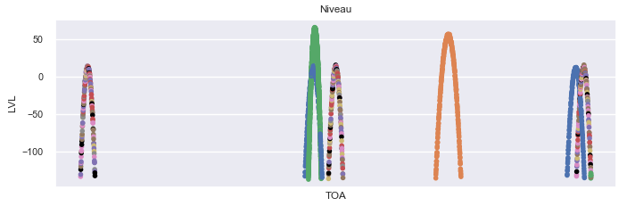
Traitement des clusters
Objectif : effectuer des regroupements entre les clusters en comparant leurs informations relatives
Méthode : stratégie en 2 étapes
  Interpolation
  Hierarchical agglomerative clustering
Inconvénient :
  Les clusters doivent être uniformément répartis

Slide 16
Traitement des clusters
Phase 1 : interpolation
Phase 1 : Interpolation à partir du niveau
  Interpoler les valeurs d’un cluster de référence dans le plan Niveau x TOA afin d’approximer une fonction du type
f : y = f(x)
  avec y : Niveau et x : TOA
  Estimer à l’aide de cette fonction les valeurs du niveau des autres clusters
  Calculer une matrice de distance afin de comparer les valeurs estimées du niveau avec les valeurs réelles à l’aide de la distance euclidienne
Notes:
Interpolation : opération mathématique permettant de construire une courbe à partir des données d'un nombre fini de points, ou une fonction à partir de la donnée d'un nombre fini de valeurs. Le type le plus simple d'interpolation de courbe est l'interpolation linéaire, qui consiste à « joindre les points » donnés par des segments de droite. Elle peut servir à estimer les points de la courbe situés entre ceux donnés au départ. Le même principe sert pour estimer les valeurs intermédiaires de celles données dans une table trigonométrique. Approximer une fonction dont on ne connaît que les valeurs de certains points.
scipy.interpolate.interp1d : x and y are arrays of values used to approximate some function f: y = f(x). This class returns a function whose call method uses interpolation to find the value of new points. (Interpolate a 1-D function)
Matrice de distance : symétrisation + diagonalisation

Slide 17
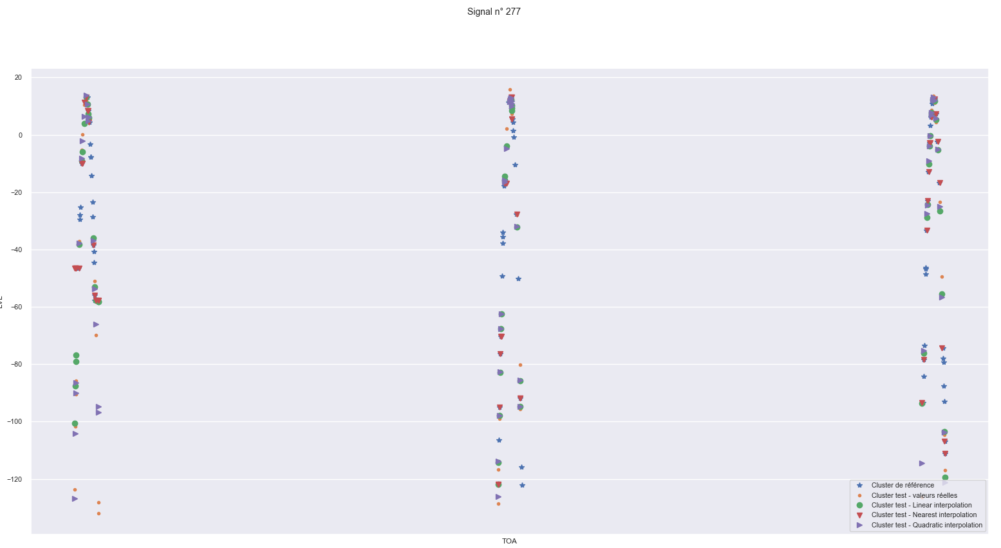
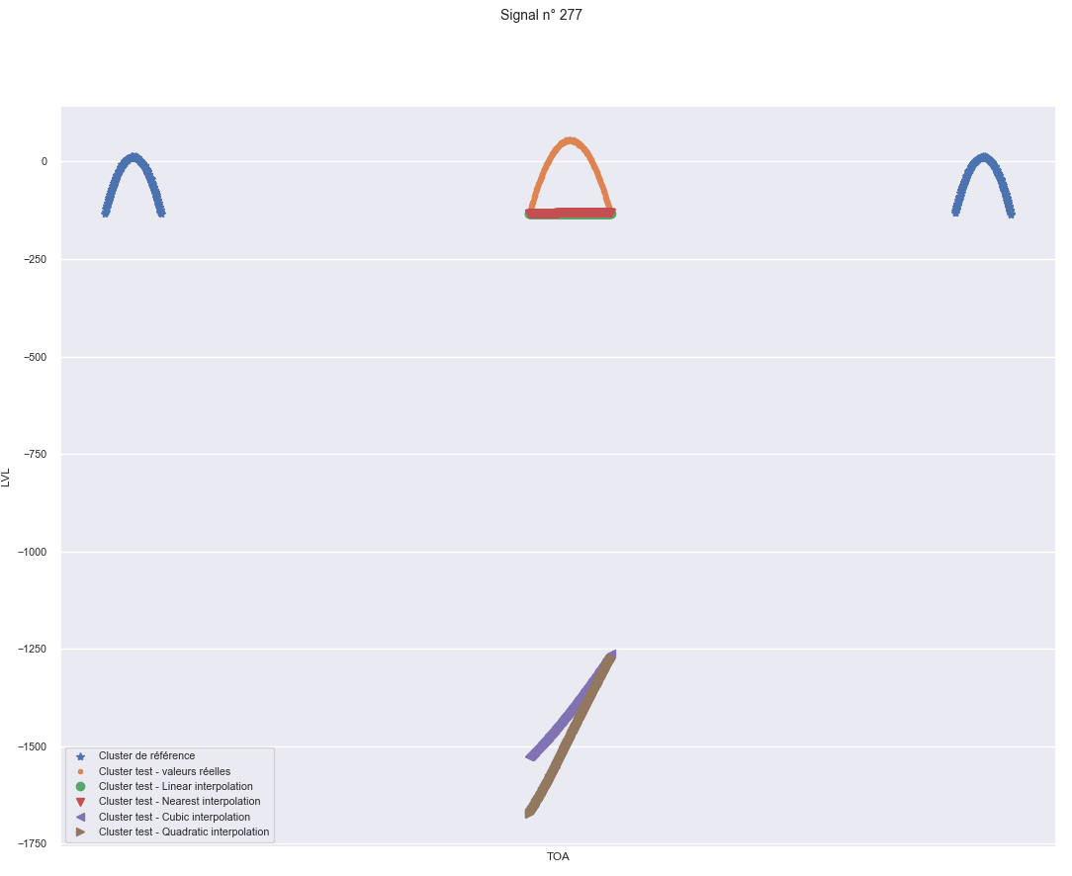
Traitement des clusters
Phase 1 : interpolation
Notes:
Droite : 2 clusters qui ne sont pas similaires
Gauche : 2 clusters qui représentent les données d’un même radar
Graphiquement on voit que les données du cluster de gauche sont les mêmes et en regardant la matrice de distance on va pouvoir les regrouper

Slide 18
Traitement des clusters
Phase 2 : HAC
Phase 2 : Hierarchical agglomerative clustering
  Chaque observation est représentée par un cluster
  A chaque itération les 2 groupes les plus proches sont fusionnés en un seul cluster (ceux ayant la plus petite mesure de dissimilarité)
  Mise à jour de la matrice de distance
  Répétition des étapes précédentes jusqu’à obtention d’un cluster unique
Notes:
Clustering Agglomerative Hierarchical :
- Technique de clustering pour fusionner des clusters
- Nécessite la définition au préalable d’une mesure de dissimilarité
Single linkage : The distance between two clusters is determined by a single element pair, namely those two elements (one in each cluster) that are closest to each other. It tends to produce long thin clusters..
Complete linkage : The distance between clusters equals the distance between those two elements (one in each cluster) that are farthest away from each other. It tends to produce compact clusters but particularly sensitive to outliers
Average linkage : The distance between clusters equals to the weighted distance between their centroids. Ward’s method.
https://towardsdatascience.com/understanding-the-concept-of-hierarchical-clustering-technique-c6e8243758ec

Slide 19
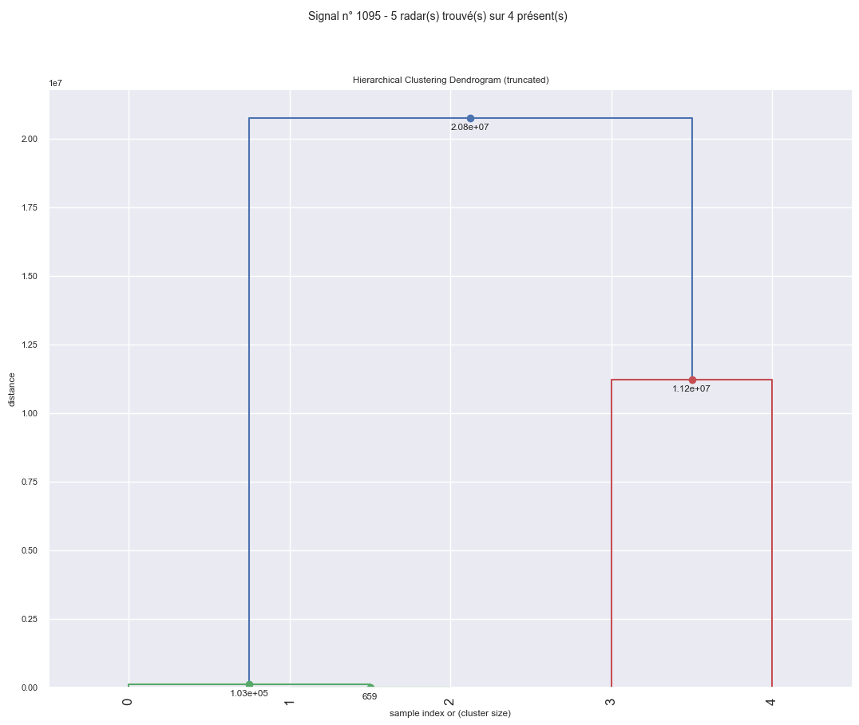
Traitement des clusters
Phase 2 : HAC
Dendrogramme
  Première analyse
  Décrit étape par étape les groupes fusionnés
Détermination du seuil pour « couper » le dendrogramme
  Nombre de cluster à retenir ?
  Analyse de l’écart entre 2 niveaux d’agrégation successifs qui changerait la structure des données lors du regroupement
  Regroupement des clusters 0, 1 et de la classe des outliers
Notes:
Dendrogramme :
permet de visualiser la proximité entre les groupes
is a visualization in form of a tree showing the order and distances of merges during the hierarchical clustering

Slide 20
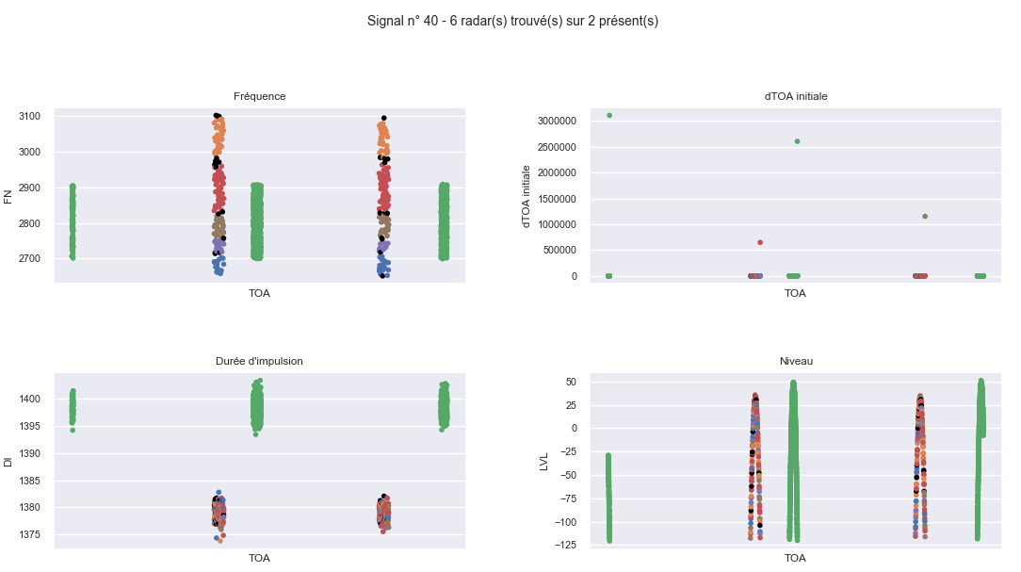
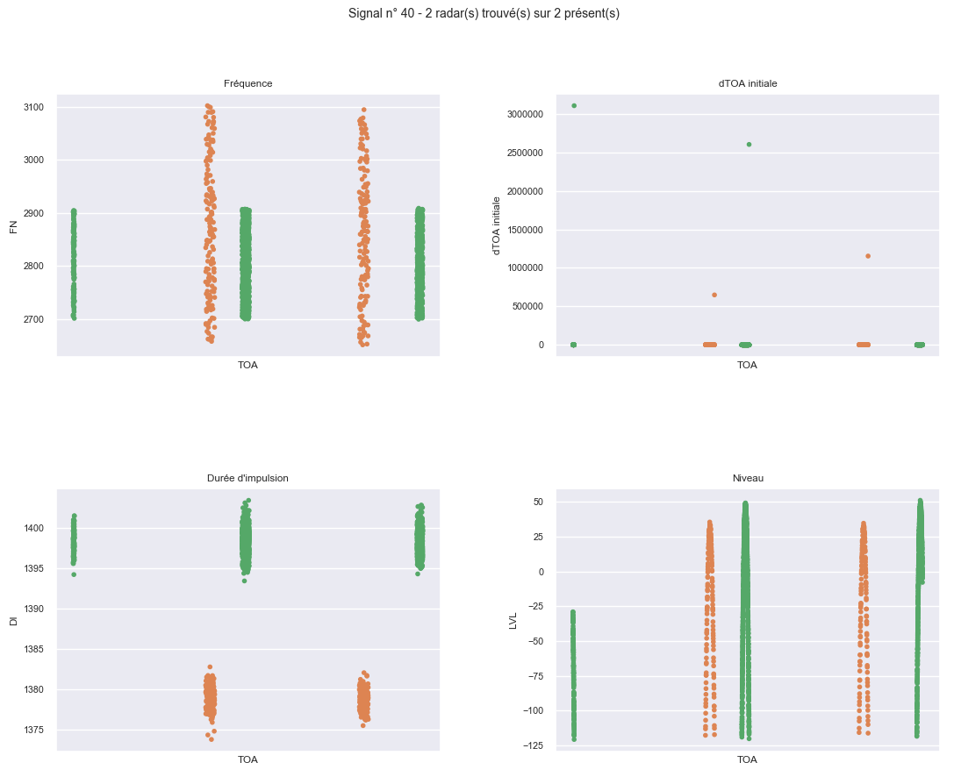
Traitement des clusters
Phase 1 : clustering classique
Phase 2 : Traitement des clusters
Notes:
Dendrogramme :
permet de visualiser la proximité entre les groupes
is a visualization in form of a tree showing the order and distances of merges during the hierarchical clustering

Slide 21
Conclusions & Perspectives
Résultats de la stratégie:
  Fonctionne très bien lorsque le nombre de clusters est surestimé
  Tendance à regrouper des clusters
  Méthodologie valide sur des cas classiques
  Quid de la nature des données
Perspectives :
  Utilisation de la continuité du niveau pour valider les clusters :
  Traitement des « mal classés » ie des siganux dont le nombre d’émetteurs est sous-estimé
  Optimisation du seuil pour regrouper les clusters
  Définition de règles pour déterminer s’il est nécessaire d’appliquer la phase 2 de notre stratégie
Notes:
Des données trop simples ?

Slide 22
Thank you for your attention

